Slide 1
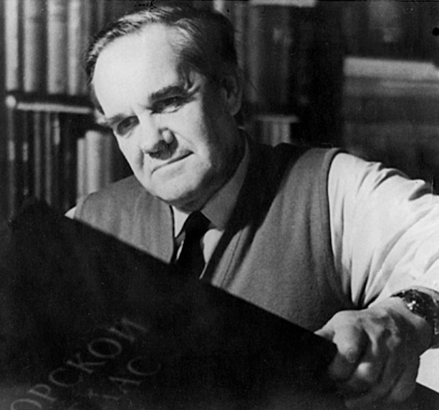
Панов Дмитрий Геннадьевич
(1909-1965)

Slide 2
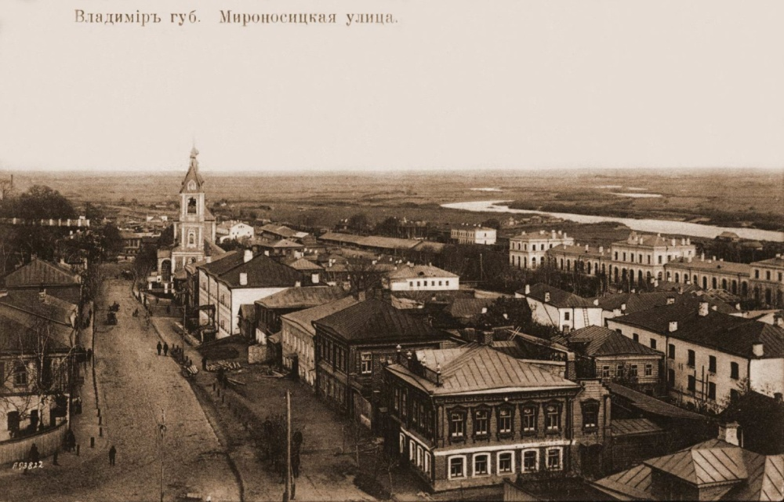
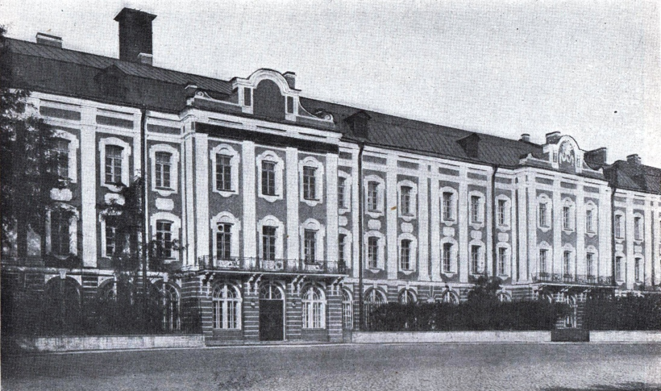
Панов Дмитрий Геннадьевич родился 3 (16) июня 1909 г. в г. Владимире (Владимирская губерния) в небогатой дворянской семье.
В период с 1927 г. по 1930 гг. учёба на географическом факультете Ленинградского государственного университета (ЛГУ). Из-за чистки студентов в конце 1920-х гг. по классовому признаку (дети дворян, священнослужителей, купцов) полностью завершить обучение не удалось.

Slide 3
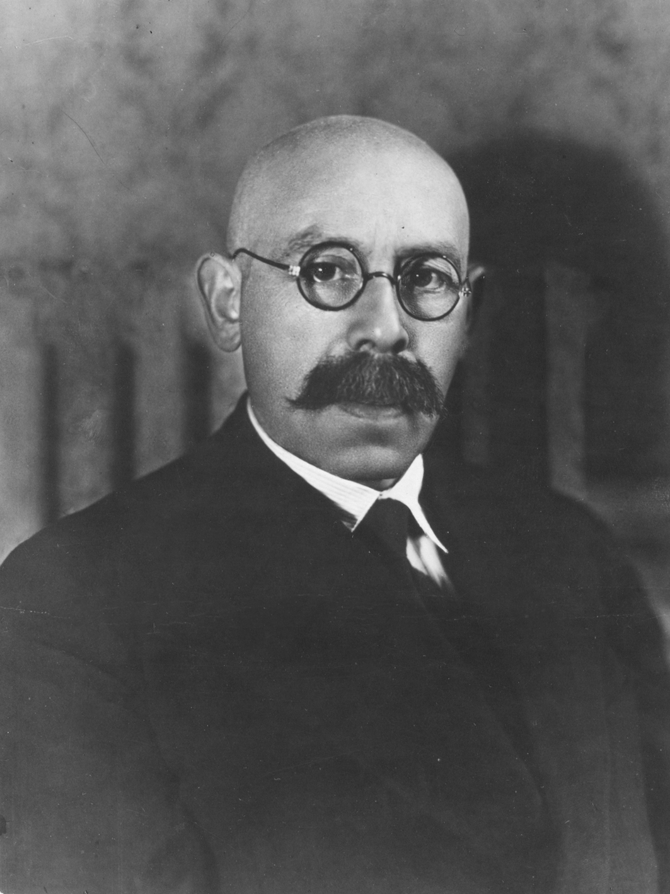

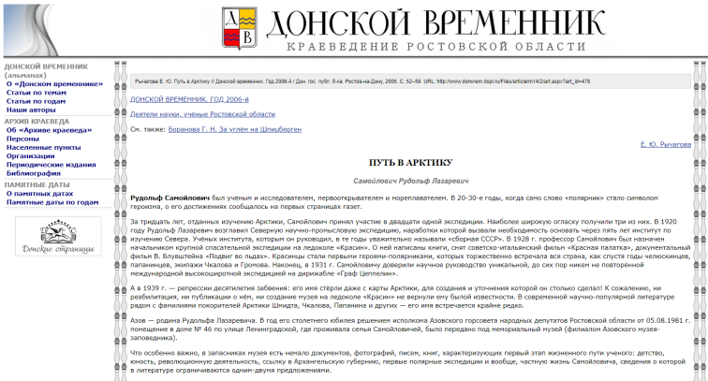
Д.Г. Панов ещё студентом в конце 1920 гг. участвовал в нескольких геологических экспедициях различных ведомств в Арктике.
Это было время пионерских исследования Арктики молодого советского государства. Сравнимо с полетами в Космос в 1960-х гг.
1925-1927 гг. экспедиции Р.Л. Самойловича, Н.И. Книповича, Ю.М. Шокальского, И.П. Матусевича,
А.Е. Ферсмана и многих других исследователей на Новую Землю, Щпицберген, Баренцево и Карское моря.
В 1932 г. было создано Главное управление Северного морского пути при Совете Народных Комиссаров. Начальником управления стал известный ученый О. Ю. Шмидт.
1934 г. Экспедиция т/х «Челюскин» по Северному морскому пути. Катастрофа судна и спасение экспедиции.
1937-1938 гг. Героическая экспедиция И. Д. Папанина, Э. Т. Кренкеля, Е. К. Федорова, П. П. Ширшова на Северном полюсе.
1937 г. Трансарктический перелет В.П. Чкалова.
В тоже время многие исследователи были репрессированы в 1930-х гг.
Трагична судьба уроженца Дона и г. Азова
Рудольфа Лазаревича Самойловича (1881-1939 гг.)

Slide 4
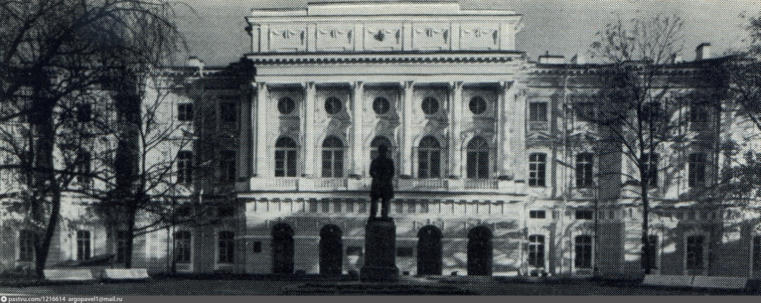
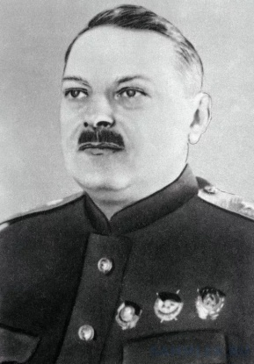
Ленинградский период в жизни Ученого
С 1933 г. сотрудник Института физической географии АН СССР.
С 1936 г. работал в Государственном гидрологическом институте.
С 1937 г. преподавал на кафедре физической географии в Ленинградском
государственном педагогическом институте им. А. И. Герцена. Доцент (1937), профессор (1940).
В 1938 г. проходил по делу, как «участник контрреволюционной кадетской молодёжной организации», было прекращено за недоказанностью обвинения. Работу в ЛГПИ пришлось прервать.
В 1938 г. Получил Вторую премию на Всесоюзном конкурсе молодых учёных.
Благодаря таланту и выдающимся открытиям в геологии Арктики, несмотря на репрессии, исследователь, имеющий незаконченное высшее образование, в 1940 году (Д.Г. Панову - 31 год!!!) блестяще защитил докторскую диссертацию «Новая Земля - сравнительный физико-географический и палеогеографический очерк» на географическом факультете Ленинградского государственного университета.
В 1946-1951 гг. профессор кафедры полярных стран Географического факультета ЛГУ.
В связи с «ленинградским делом» (1949-1951 гг.) был выслан в г. Ростов-на-Дону,
став преподавателем Ростовского государственного университета.
Жданов Андрей Александрович

Slide 5
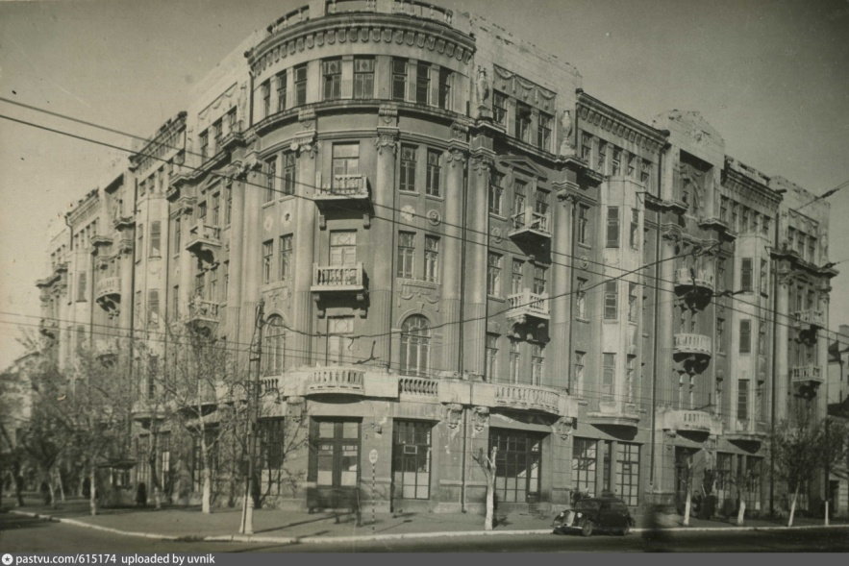
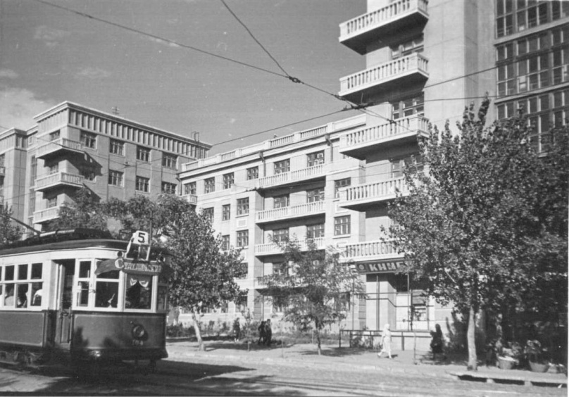
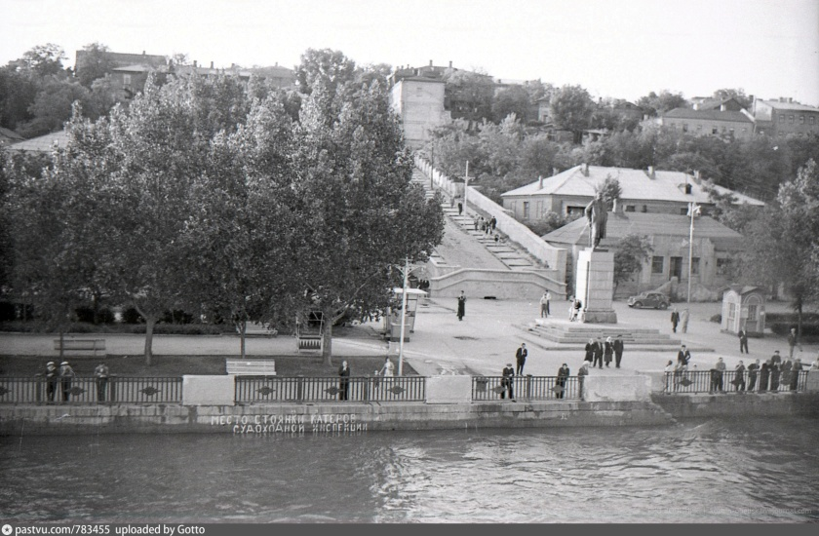
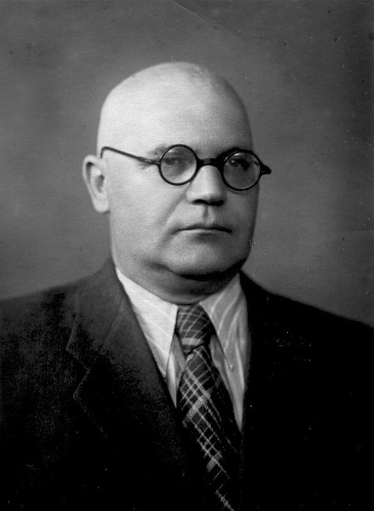
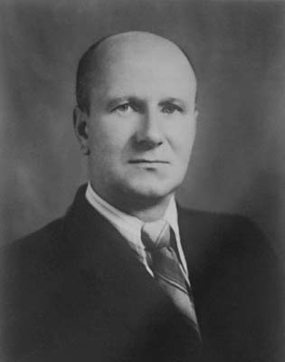
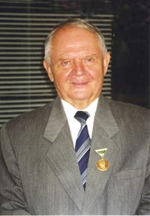
Ростовский период Ученого
На основании Приказа Министерства высшего образования № 645 от 31 октября 1951 г .
направлен в г. Ростов-на-Дону в заштатный на тот момент Ростовский университет.
Ректора РГУ в 1950-1960-х гг.
C 1951 г. заведующий кафедрой физической географии Ростовского
государственного университета
(Д.Г. Панову 42 года!). Затем был создателем и первым заведующим
кафедрой геоморфологии Ростовского государственного университета.
Скоропостижно скончался ( в возрасте 56 лет) 24 июля 1965 года
в г. Ростов-на-Дону. Похоронен на Братском кладбище
на «профессорской» алее.
1938-1953
1953-1957
1957-1988
Белозеров С.Е.
1904-1987
Алекин О.А.
1908-1995
Жданов Ю.А.
1919-2006

Slide 6
Талантливый ученый с широким крутом научных интересов Д.Г. Панов своими исследованиями внес много нового и оригинального в понимание важнейших вопросов океанографической науки. Ему принадлежат работы, определившие задачи и проблемы геоморфологии моря (1938, 1943), ряд статей, посвященных вопросам происхождения и развития Центрального полярного бассейна (1943, 1946, 1957), происхождения и истории развития океанов (1949); его интересовали вопросы тектоники краевых частей Тихоокеанской платформы (1957), структуры и неотектонического развития дна океанов (1958), типы глубинных разломов на дне океанов (1955), типы строения океанической части земной коры (1961).
Д.Г. Пановым разработана генетическая классификация рельефа дна Мирового океана (1956), выделены генетические типы островов (1958); ему принадлежат интересные работы о подводных долинах и подводных каньонах (1948, 1959) и ландшафтах Мирового океана (1950). Д.Г. Панов опубликовал ряд работ по геоморфологии берегов полярных морей СССР (1937, 1938, 1940), берегов водохранилищ (1956). В последние годы его занимала проблема связи типов берегов Земли с неотектоническими структурами, с большим интересом и увлечением работал над изучением Азовского моря (1966), геологической истории (1966), вопросами палеогеографии моря (1964), осадконакопления (1960, 1961).
В ростовский период до дня своей кончины в возрасте 56 лет Д.Г. Панов все свои творческие силы и талант пионера-географа посвятил фундаментальным проблемам геологии дна Мирового океана, общим вопросам геоморфологии и геотектоники континентов и морского дна. Прекрасное знание английского и французского языков позволяло ему быть в курсе новых взглядов и идей в мировой литературе по океанологии.
Венцом творчества профессора Д.Г. Панова стали три книги по геоморфологии мирового океана, изданные в центральных академических изданиях общим тиражом более 20 тысяч экземпляров.
Само название книг, написанных в конце 1950-х - начале 1960-х годов на заре отечественной морской геологии и геоморфологии: «Происхождение материков и океанов», «Морфология дна Мирового океана», «Общая геоморфология» - со всей определенностью подтверждают, что автор взял на себя смелость сформулировать задачи и на основе имевшихся на тот момент знаний решить целый ряд основополагающих теоретических и прикладных проблем современной океанологии. Многие предложения и вероятные механизмы эндогенных и экзогенных процессов на земной поверхности остаются актуальными и сегодня.
Это касается, в частности, трактовки гипотезы расширения дна океанов, планетарной и структурной геоморфологии океанических платформ, классификации рельефа дна Мирового океана и его связи с геологическим строением, некоторых выводов о морфотектонике и истории развития океанов. Особую значимость для современной морской науки представляют взгляды Д.Г. Панова на морское оледенение в четвертичный период и гляциальные процессы на морском дне, морфодинамические и биогеоморфологические процессы на шельфе, материковом склоне и дне океанических бассейнов.
Именно к послевоенным годам (в 1950-е - начале 1960-х) относятся аспирантские и докторские работы таких выдающихся геологов-океанологов, как О.К. Леонтьев, Г.Б. Удинцев, А.П. Лисицын, Д.Е. Гершанович, которые, разумеется, были знакомы с трудами Дмитрия Геннадиевича Панова, опирались на них в своих исследованиях дна и побережья морей и океанов.

Slide 7
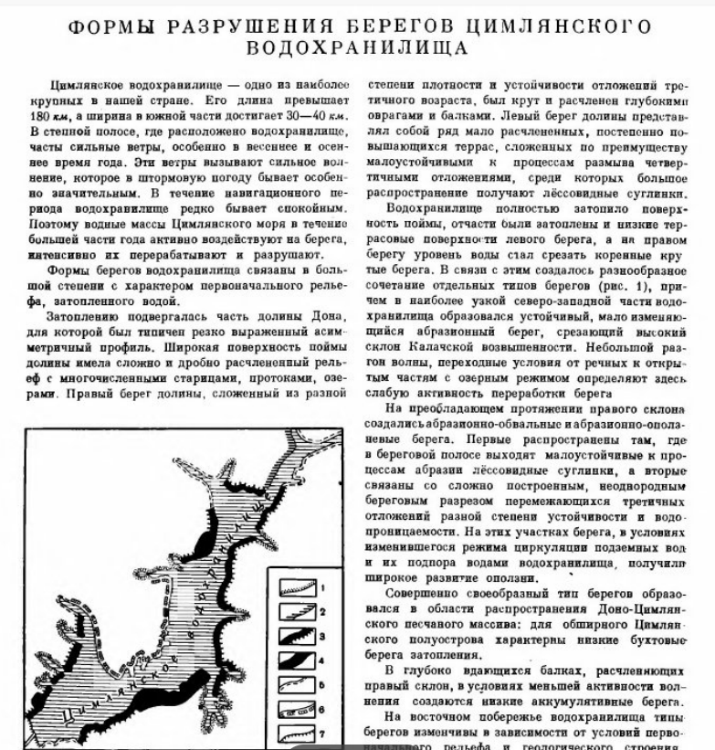


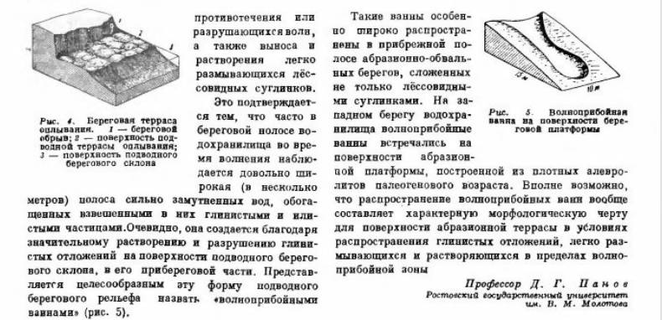
Труды Д.Г. Панова – классика мировой геоморфологии

Slide 8

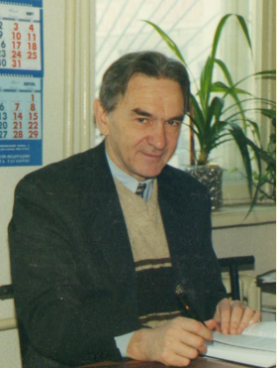
Ростовская научная школа и ученики
Д.Г. Панова
Мамыкина В.А.
Дубинец Г.А.
Рвачев В.Д.
Спичак М.А.
Александров А.Н.
Спиридонов В.
Академик
Геннадий Григорьевич
Матишов
Доктор географических наук
Юрий Петрович
Хрусталев
(1937-2007)

Slide 9
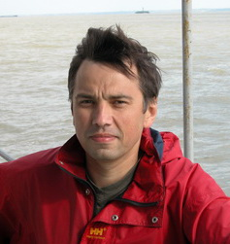
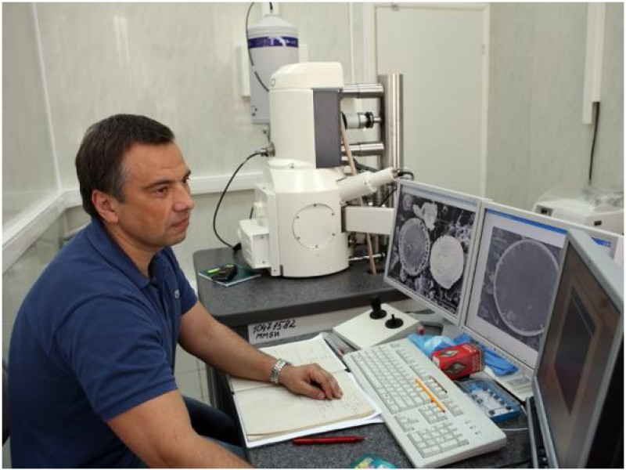
Дмитрий Геннадьевич Матишов
(1966-2015) член-корреспондент РАН, доктор географических наук
Всегда в море или в лаборатории

Slide 10
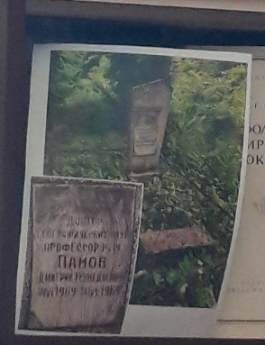
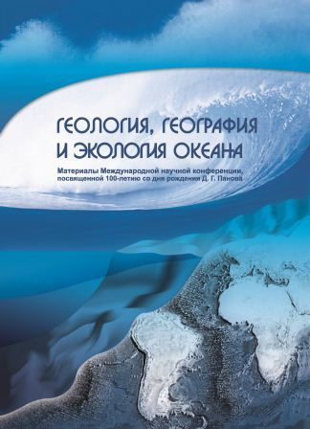
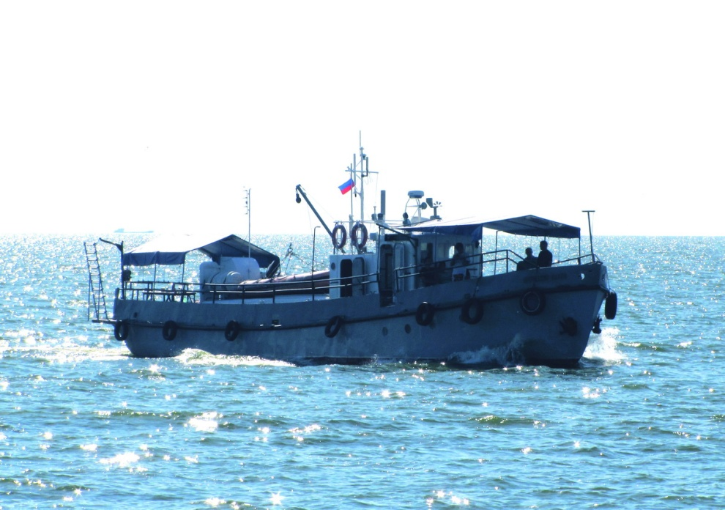
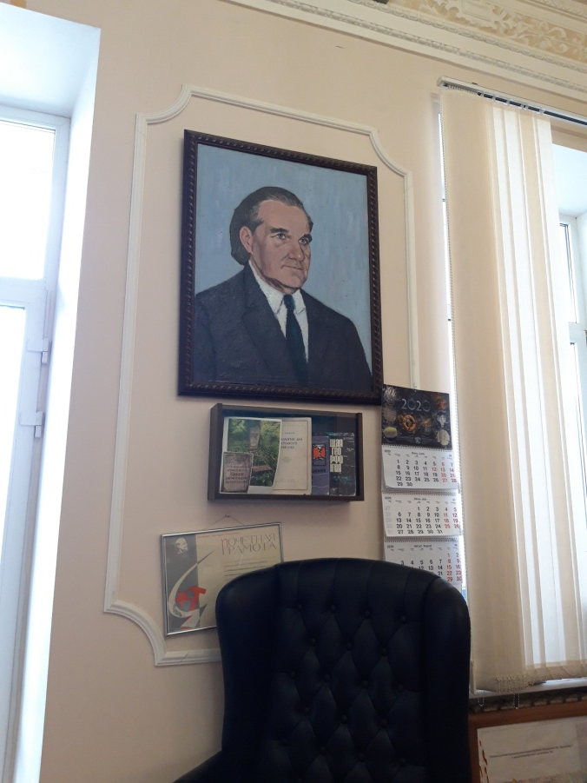
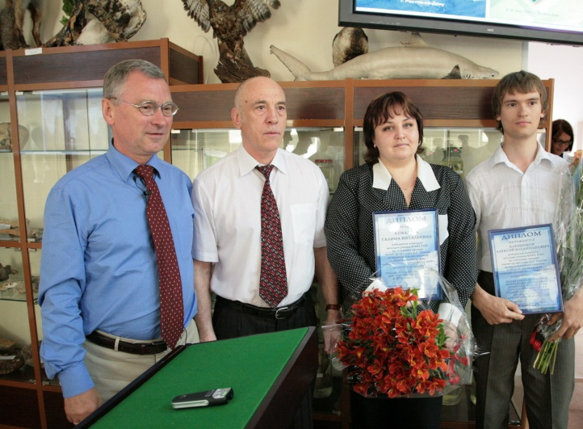
Память об ученом в
Южном научном центре РАН
Найдена могила
Ученого,
осуществляется
уход (Братское кладбище)
Проведены международные конференции и выпущены сборники научных трудов
В честь Ученого в 2002 г. названо научное судно НИС «Профессор Панов»
Памятное место о
Д.Г. Панове в кабинете академика Г.Г. Матишова
(в здании ЮНЦ РАН)
Премия для молодых ученых имени профессора Д.Г. Панова
за выдающиеся достижения в области океанографии, геоморфологии, биологии моря и географии

